Slide 1
KHỞI ĐỘNG

Slide 2
Bài 19
TOÁN
HÌNH TAM GIÁC, HÌNH TỨ GIÁC, HÌNH CHỮ NHẬT, HÌNH VUÔNG
( TIẾT 1)
Sách Toán_trang 56

Slide 3
YÊU CẦU CẦN ĐẠT
1
Nhận biết được đỉnh, cạnh, góc của hình tam giác, tứ giác.
2
Thực hiện được thao tác tư duy không gian ở mức độ đơn giản.
3
Nêu được tên đỉnh, cạnh, gọi tên hình tam giác, hình tứ giác.

Slide 4

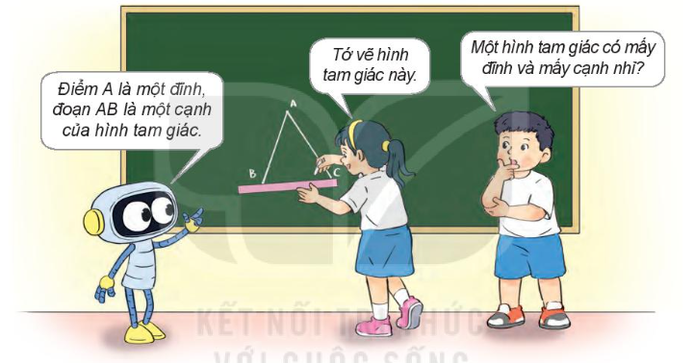
Hình tam giác, hình tứ giác

Slide 5
Hình tam giác, hình tứ giác
A
B
C
Hình tam giác ABC có:
3 đỉnh: A. B, C
3 cạnh: AB, BC, CA
3 góc: góc đỉnh A, góc đỉnh B, góc đỉnh C.
Hình tam giác có 3 đỉnh, 3 cạnh và 3 góc
Bản quyền : FB Đặng Nhật Linh- https://www.facebook.com/nhat.linh.3557440

Slide 6
Hình tam giác, hình tứ giác
M
N
Q
P
Hình tứ giác QMNP có:
4 đỉnh: Q, M, N, P
4 cạnh: QM, MN, NP, PQ
4 góc: góc đỉnh Q, góc đỉnh M, góc đỉnh N, góc đỉnh P.
Hình tứ giác có 4 đỉnh, 4 cạnh và 4 góc
Bản quyền : FB Đặng Nhật Linh- https://www.facebook.com/nhat.linh.3557440

Slide 7
Hình tam giác, hình tứ giác
A
M
N
B
C
Q
P
Hình tam giác ABC có:
3 đỉnh: A. B, C
3 cạnh: AB, BC, CA
3 góc: góc đỉnh A, góc đỉnh B, góc đỉnh C.
Hình tứ giác QMNP có:
4 đỉnh: Q, M, N, P
4 cạnh: QM, MN, NP, PQ
4 góc: góc đỉnh Q, góc đỉnh M, góc đỉnh N, góc đỉnh P.
Hình tam giác có 3 đỉnh, 3 cạnh và 3 góc
Hình tứ giác có 4 đỉnh, 4 cạnh và 4 góc
Bản quyền : FB Đặng Nhật Linh- https://www.facebook.com/nhat.linh.3557440

Slide 8

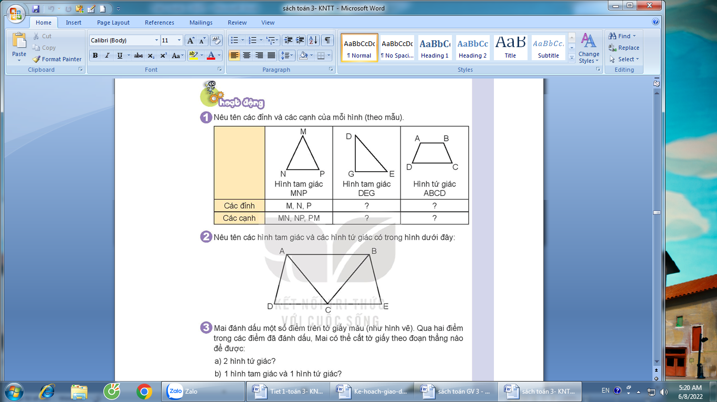
1
Nêu tên các đỉnh, các cạnh của mỗi hình (theo mẫu).
M, N, P
D, E, G
A, B, C, D
MN, NP, PM
DG, GE, ED
AB, BC, CD, DA

Slide 9
2
Nêu tên các hình tam giác, các hình tứ giác có trong hình dưới đây.
A
B
Trò chơi: Ai nhanh hơn
Luật chơi: Chia lớp thành 4 đội, các đội lên bảng viết tên các hình tam giác và tứ giác có trong hình. Đội nào hoàn thành nhanh và chính xác là đội chiến thắng.
D
E
C
Thảo luận nhóm 4

Slide 10
2
Nêu tên các hình tam giác, các hình tứ giác có trong hình dưới đây.
A
B
D
E
C
Hình tam giác
ADC, ACB, CBE
Hình tứ giác
ABCD, ABED, ABEC

Slide 11
3
Mai đánh dấu một số điểm trên tờ giấy màu ( như hình vẽ). Qua hai điểm trong các điểm đã đánh dấu, Mai có thể cắt tờ giấy theo đoạn thẳng nào để được:
2 hình tứ giác
1 hình tam giác và 1 hình tứ giác
A
M
B
D
N
C

Slide 12
CỦNG CỐ

Slide 13
AI TINH MẮT HƠN
AI TINH MẮT HƠN

Slide 14

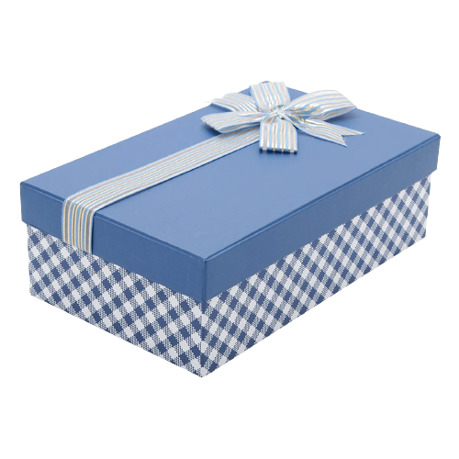

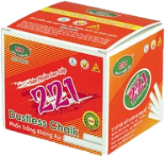




Hãy chọn hình bóng tương ứng với đồ vật
1
3
4
2

Slide 15
ĐÁP ÁN ĐÚNG!!
3
4
1
2

Slide 16
TẠM BIỆT
VÀ
HẸN GẶP LẠI

